Slide 1
Clases Música
Prof. Claudia Coñuecar
5° año Básico

Slide 2
Objetivos a trabajar en esta unidad
Desarrollo del espíritu crítico y la sensibilidad artística
Desarrollo de las capacidades artísticas, culturales y emocionales.
Respeto y disfrute de la creación artística comprendiendo el lenguaje de las distintas manifestaciones artísticas.

Slide 3
Explicar como se trabajará el cuento musical
“Pedrito y el Lobo” es un cuento musical del compositor ruso Serguei Prokofiev.
La intención del autor y también del trabajo del cuento es que se pueda escuchar los distintos instrumentos que caracterizan a los personajes del cuento.
En este PPT 12 se trabajará sólo la melodía de “Pedrito”
En los PPT siguientes se trabajarán los otros personajes

Slide 4
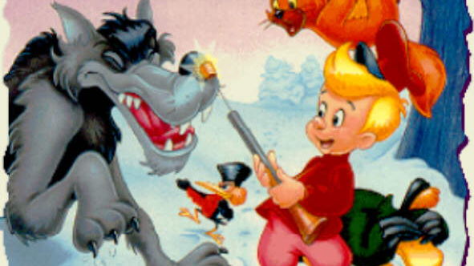
Cuento Musical
“Pedrito y el Lobo”

Slide 5
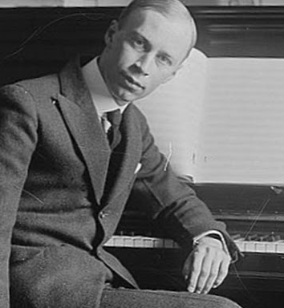
Un poco de contexto…
“Pedro y el Lobo” es un cuento musical para orquesta y narrador.
Sergei Prokofiev (ruso) la compuso en el año 1936.
Fue una obra encargada con el objetivo de enseñar a los niños el timbre de los instrumentos de la orquesta.

Slide 6
Cuento…
"...Pedro es un niño que vive con su abuelo y cuyos amigos son un pájaro, un gato que siempre anda persiguiendo al pajarillo y un pato. La casa está cercada por una valla que la separa del bosque (lugar donde habitan los lobos). Todos ellos juegan en el jardín hasta que un día, pese a las advertencias de su abuelo, Pedro salta la valla y aparece un lobo que persigue al pato hasta que lo atrapa y se lo come. Pedro decide coger al lobo así que pide al pájaro que lo distraiga para que él lo pueda atrapar con un lazo. Cuando lo consigue llegan unos cazadores con intención de matar al lobo, pero Pedro los convence para llevarlo a un zoológico."

Slide 7
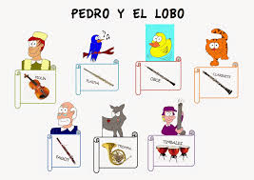
Instrumentos
En esta obra la música tiene que actuar como si pintara a los personajes a través de los instrumentos musicales eligiendo dichos instrumentos que mejor describen el carácter y personalidad de los personajes.
Cada instrumento o personaje tiene un tema musical.

Slide 8
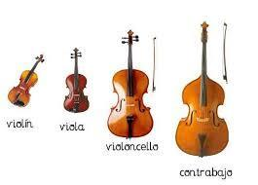
Prokofiev distribuyó los personajes del cuento de la siguiente manera:
Pedro: Personaje principal
Se le asigna las cuerdas frotadas, la que tiene más presencia en la música sinfónica. Los instrumentos son: Violines I y II, violas, violonchelos y contrabajos.

Slide 9
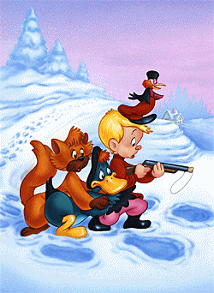
Audición de los instrumentos que representan a Pedrito
https://youtu.be/d-TzHrJbL_c

Slide 10
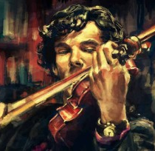
Actividad Musical
Escribe a qué tipo de instrumento corresponde (de acuerdo a los PPT que vimos en la 1° y 2° Unidad):
Violín
Viola
Violonchello
Contrabajo

Slide 11
¿Qué sentimientos te sugiere este pasaje musical de “Pedrito”
Encierra con un círculo el sentimiento:
Alegría tristeza ira nostalgia tranquilidad
Ansiedad rencor enfado terror intranquilidad
Pasividad energía paz

Slide 12
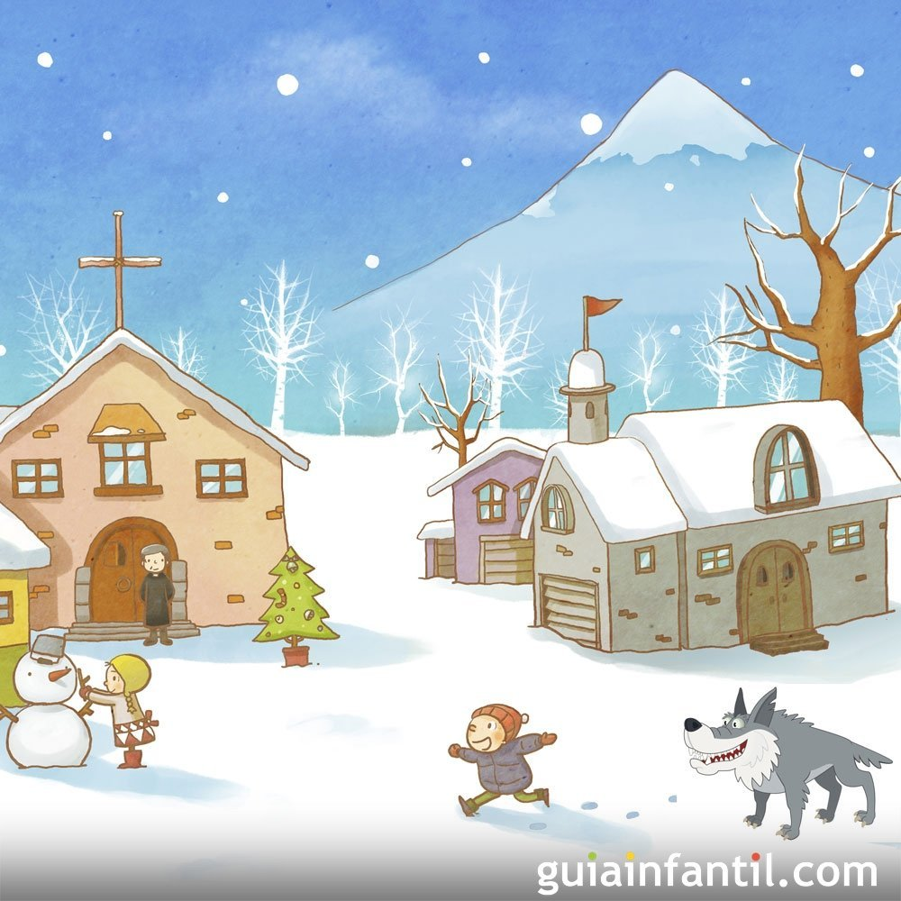
Al escuchar este pasaje musical de Pedrito:
Si fueras un objeto ¿Qué serías?
Si fueras un animal ¿Qué serías?

Slide 13
Información
PLAZO DE ENTREGA:
Viernes 30 de Octubre
Indicar Nombre y curso
CORREO: cconuecar@emmanuel.cl
Whatsapp: +56978961502
Buzón Tareas página del colegio

